Slide 1
补充材料：谓词逻辑

Slide 2
命题逻辑与谓词逻辑
命题
定义：命题是具有真假意义的语句。
在命题逻辑中命题通常用大写英文字母表示。
命题逻辑无法把客观事物的结构及逻辑特征反映出来，也不能把不同事物间的共同特征表述出来。
例如：
  P＝”老李是小李的父亲”。
看不出老李和小李的关系。
  P＝”李白是诗人”，Q＝”杜甫也是诗人”。
无法形式地表示出二者的共同特点（都是诗人）。
  P=“每个人都是要死的”。
  Q=“孔子是人”。
  R=“孔子是要死的”。
写成命题形式:P∧Q→R(R是P, Q的逻辑结论)

Slide 3
谓词（1）
1. 一个谓词分为谓词名与个体两个部分。
谓词名刻画个体的性质、状态或个体间的关系。
个体表示独立存在的事物或者概念。
例如：
Teacher(zhang)，Greater(5,3)
谓词的一般形式
P (x₁, x₂,…,x_{n})
其中，P是谓词名，x₁, x₂,…,x_{n}是个体。谓词名通常用大写的英文字母表示，个体通常用小写的英文字母表示。

Slide 4
谓词（2）
2. 个体可以是常量、变元或者函数。
例如：
Less(x,5),x是一个变元。
Teacher(father(wang)),其中father(wang)是一个函数。
3.谓词的语义由人指定。
例如：
S(x)，可以表示x是一个人；也可以表示x是一朵花。

Slide 5
谓词（3）
4. 当谓词中的所有变元都用特定个体取代时，谓词就具有一个确定的真值：T或者F。
谓词中包含的个体数目称为谓词的元数。
例如：P(x)是一元谓词,P(x,y)是二元谓词,P(x₁, x₂,…,x_{n})是n元谓词。
在谓词P(x₁, x₂,…,x_{n})中，若x_{i} (i=1,…,n)都是个体常量、变元或者函数，则称为1阶谓词。若x_{i}本身是一阶谓词，则P称为2阶谓词。余者类推，…
5. 个体变元的取值范围称为个体域。
6. 谓词与函数不同。
谓词是从个体到真值的映射。
函数是从个体到个体的映射。
7. 个体常量、变元、函数统称为“项”。

Slide 6


谓词公式（1）
1. 连接词
非：¬；析取：∨；合取：∧；蕴含：→；
等价： ；
谓词逻辑真值表
P Q | ¬P | P∨Q | P∧Q | P→Q | P Q
T T | F | T | T | T | T
T F | F | T | F | F | F
F T | T | T | F | T | F
F F | T | F | F | T | T

Slide 7





谓词公式（2）
2. 量词
全称量词 ；存在量词
例如：
P(x)表示x是正数；F(x,y)表示x与y是朋友。
表示个体域中任何x都是正数。
表示对于个体域中任何x，都存在y， x与y是朋友。
表示在个体域中存在x，与个体域中任何个体y都是朋友。

Slide 8


谓词公式（3）
3. 谓词公式 (well formed formulas)
定义2.2 按下述规则得到的合式公式：
(1) 单个谓词是合式公式，称为原子公式；
(2) 若A是合式公式，则 也是合式公式；
(3) 若A，B是合式公式，则 都是合式公式；
(4) 若A是合式公式，x是任一个体变元，则 都是合式公式；
运用有限步上述规则得到的公式是合式公式。

Slide 9
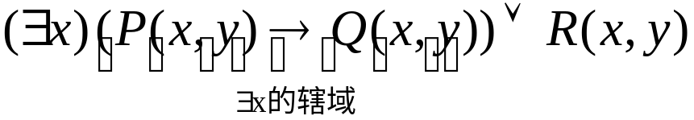

谓词公式（4）
辖域：位于量词后面的单个谓词或者用括弧括起来的合式公式称为量词的辖域。
辖域内与量词中同名的变元称为约束变元，不受约束的变元称为自由变元。
例如：
更名：变元名称无关紧要。
注意：对量词辖域内的变元更名时，必须把同名的约束变元都统一改成相同名字，且不能与辖域内自由变元同名。辖域内自由变元也不能改为与约束变元同名。
例如：

Slide 10
谓词公式的解释（1）
在命题逻辑中对各命题变元的一次真值指派称为命题公式的一个解释。
对于谓词逻辑：
一个谓词公式的解释可能有多个。对每一个解释，谓词公式都可求出一个真值。

Slide 11
谓词公式的解释（2）
定义2.3 设D为谓词公式P的个体域，对P中个体常量、函数和谓词按如下规定赋值：
为每个个体常量指派D中一个元素；
为每个n元函数指派一个D^{n}→D的映射， D^{n}={(x₁,…,x_{n})|x₁,…,x_{n}∈D}
为每个n元谓词指派一个D^{n}→{F,T}的映射。
则称这些指派为公式P在D上的一个解释。

Slide 12

谓词公式的解释（3）
例2.1 设D＝{1,2}，给出公式 在D上的一个解释及在该解释下的真值。
解：在A中没有个体常量和函数，所以直接为谓词指派真值。设为
解释1：取P(1,1)=T,P(1,2)=F,P(2,1)=T,P(2,2)=F，则有：
当x＝1时，取y＝1，则P为T；
当x＝2时，取y＝1，则P为T；
所以，对于该解释A＝T。
解释2：P(1,1)=T,P(1,2)=T,P(2,1)=F,P(2,2)=F，则有：
当x＝1时，取y＝1或2，P均为T；
当x＝2时，取y＝1或2，P均为F；此时不存在y使P为T；
所以，对于该解释A＝F。

Slide 13




谓词公式的解释（4）
例2.2 D={1,2},
解：
一个可能的解释：b=1；
f(1)=2, f(2)=1；
P(1)=F, P(2)=T；
Q(1,1)=T，Q(2,1)=F （Q的第一列）
Q(1,2)=F，Q(2,2)=F （Q的第一列）
当x=1时，P(x)=F，公式A真值为T；
当x=2时，P(x)=T, Q(f(x),1)=T，公式A真值为T；
所以在此解释下，B＝T。
真值是针对某一个解释而言的。

Slide 14
谓词公式的永真性、可满足性、不可满足性
定义2.4 如果谓词公式P对个体域D上的任何一个解释都得真值T，则称P在D上是永真的；如果P在每个非空个体域上均永真，则称P永真。
定义2.5 对谓词公式P，如果至少存在一个解释使P在此解释下的真值为T则称公式P是可满足的。
谓词公式的可满足性又称为相容性。
定义2.6 如果谓词公式P对于个体域D上任何一个解释都取得真值F，则称P在D上是永假的；如果P在每个非空个体域上均永假，则称P永假。
谓词公式的永假性又称为不可满足性或不相容性。

Slide 15


谓词公式的等价性与永真蕴含
定义2.7 设P、Q都是D上的谓词公式，若对D上任何一个解释，P与Q都有相同的真值，则称P和Q在D上等价。如果D是任意个体域，则称P和Q是等价的，记为 。
定义2.8 对于谓词公式P和Q，如果P→Q永真，则称P永真蕴含Q，且称Q为P的逻辑结论，P为Q的前提，记为 。

Slide 16
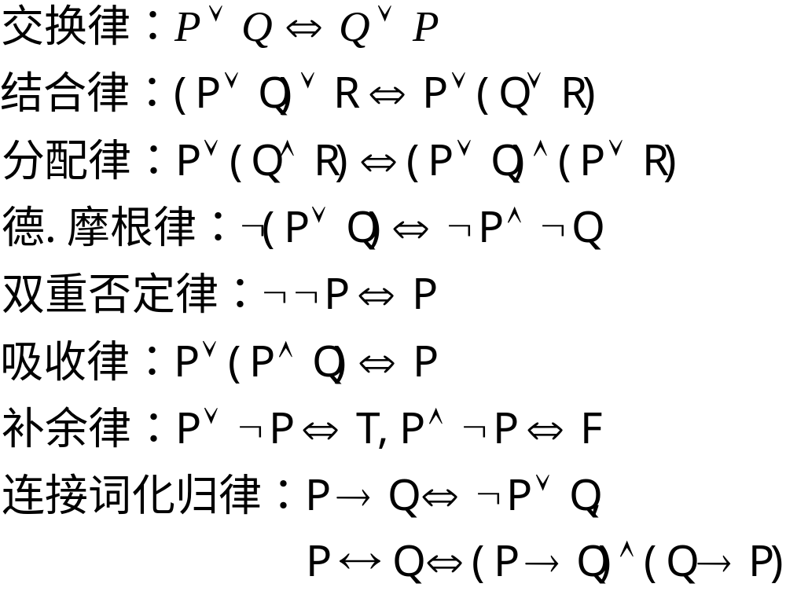
一些重要的等价式

Slide 17
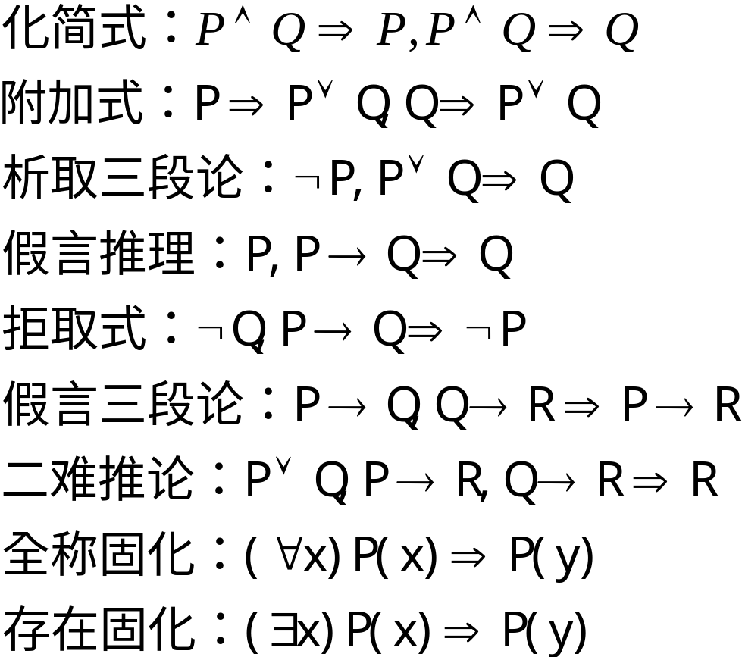
一些重要的永真蕴含式

Slide 18



推理规则
上述等价式和永真蕴含式可以作为推理规则。除此之外，谓词逻辑中如下一些推理规则：
P规则：在推理的任何步骤都可以引入前提。
T规则：推理时，如果前面步骤中有一个或者多个公式永真蕴含公式S，则可把S引入推理过程中。
CP规则：如果能从R和前提集合中推出S来，则可从前提集合推出R→S。
反证法： ，当且仅当 。即Q为P的逻辑结论，当且仅当 是不可满足的。
定理2.1: Q为P₁,P₂,…,P_{n}的逻辑结论，当且仅当 是不可满足的。
5. 逻辑推理：等价式、永真蕴涵式、上述推理规则

